Slide 1


« Violence conjugale postséparation »
De quoi
s’agit-il?
Ksenia Burobina, doctorante en sociologie à l’Université de Montréal
Chloé Deraiche
Directrice générale Maison Flora Tristan
Gaëlle Fedida, PhD
Coordonnatrice Alliance MH2
7 juin 2019, présentation à la Rencontre nationale de la FAFMRQ,

Slide 2
Question:
Avez-vous déjà entendu parler
de la violence conjugale postséparation?
Est-ce que les familles dans vos organismes vivent cette réalité?

Slide 3

QUELQUES mythes AU SUJET DE LA VIOLENCE CONJUGALE
« violence »
La violence conjugale = la violence physique
La violence conjugale finit avec la séparation des partenaires
« conjugale »
+ les effets produits par d’autres stéréotypes,
Incluant les stéréotypes de genre et les normes de la parentalité
Ksenia Burobina, 2019.06
Notes:
+ le mythe que la VC comme telle est rare; que les victimes inventent les accusations

Slide 4

LES RÉALITÉS DE LA VIOLENCE CONJUGALE
Elle prendre plusieurs formes et évoluer au fil du temps, surtout après la séparation.
C’est un phénomène sous-déclaré et sous-estimé
Le moment de séparation et le temps qui suit la séparation augmentent le risque de violences graves
La VC peut durer pendant plusieurs années après la séparation, surtout en présence des enfants en commun.
Selon différentes estimations, seulement entre 22% et 36 % de cas sont déclarés (Inspq.qc.ca; Lindsay, 2014; Regroupement, 2019)
violence de séparation et postséparation
Ksenia Burobina, 2019.06
Notes:
Risques au moment de séparation: Harper (citée dans le mémoire du Regroupement); Gouvernement du Québec, 2018 (Plan d’action); paru les médias

Slide 5
La violence conjugale NE finit PAS avec la séparation des partenaires
(DeKeseredy et al., 2018; Gouvernement du Québec, 2018; Humphreys et Thiara, 2003; Lindsay, 2014; Regroupement des maisons pour femmes victimes de violence conjugale, 2019; Rinfret-Raynor et al, 2008; Romito, 2011; Shoener, 2016; Tanguy, 2016; Thiara 2013).
2012 au Québec: « 9 731 infractions contre la personne commises dans un contexte conjugal ont été rapportées à la police, 80 % ayant été commises contre des femmes et 20 % contre des hommes. De ce nombre, 5 688 infractions ont été commises à l’endroit d’une ex-conjointe et 1466 à l’endroit d’un ex-conjoint (source : DUC2 – MSP, demande spéciale de INSPQ)» https://www.inspq.qc.ca/violence-conjugale/comprendre/de-quoi-parle-t-on
« La violence conjugale postséparation peut prendre différentes formes dont le harcèlement criminel et les menaces. Cette violence peut avoir plusieurs conséquences pour les victimes, notamment leur faire craindre pour leur sécurité et celle de leurs enfants. La séparation est d’ailleurs un facteur de risque associé aux homicides conjugaux », Gouvernement du Québec, Plan d’action gouvernemental 2018-2023 en matière de violence conjugale, 2018
Selon les données de récentes études au Qc, une ex-conjointe est victime de VC dans 29 à 32 % des cas, (selon: le site de INSPQ; mémoire du Regroupement, de MHFVVC, 2019)
Ksenia Burobina, 2019.06
Notes:
Regroupement, 2019: cite les données de 2015;

Slide 6

La violence conjugale n’est pas seulement de la violence physique
Suggestion:
Voir des exemples de manifestations
Un manque de reconnaissance et banalisation de la violence postséparation dans les faits
https://www.inspq.qc.ca/violence-conjugale/comprendre/de-quoi-parle-t-on
« La violence conjugale comprend les agressions psychologiques, verbales, physiques et sexuelles ainsi que les actes de domination sur le plan économique. Elle ne résulte pas d’une perte de contrôle, mais constitue, au contraire, un moyen choisi pour dominer l’autre personne et affirmer son pouvoir sur elle. Elle peut être vécue dans une relation maritale, extramaritale ou amoureuse, à tous les âges de la vie ».
Gouvernement du Québec, Politique …, 1995, p. 23, cité dans le Plan d’action gouvernemental, 2018
Le harcèlement par le biais des procédures en fait partie,
(Elizabeth, 2017, Miller et Smolter., 2011, DeKeseredy et al., 2018)
INSPQ
Ksenia Burobina, 2019.06

Slide 7

Violence de contrôle et de coercition – de la « violence conjugale » au contrôle coercitif pour y voir MIEUX
Un ensemble de comportements et de stratégies visant le contrôle
Violence vue comme des actes d’agression physique
Contrôle coercitif:
violence comme privation de liberté (Stark, 2007)
Une variété de formes et de manifestations
Des stratégies « sur mesure », adaptées à la victime, des codes
Écosse (2019), Royaume Uni: ont criminalisé le contrôle coercitif
Ksenia Burobina, 2019.06

Slide 8

Image: https://fr.dreamstime.com/photo-stock-violence-contre-des-femmes-femme-cage-privation-libert%C3%A9-image68573803

Slide 9

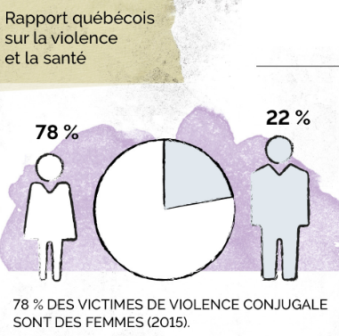
La violence conjugale – une Expérience genrée +
« Le problème de la violence conjugale s’inscrit
dans la problématique plus large de la violence
faite aux femmes”, Gouvernement du Québec, Politique d’intervention en matière de violence conjugale : prévenir, dépister, contrer la violence conjugale, 1995 –
Reprenant la position de l’ONU
+
Crédit image: http://www.recif02.com/contenu/ads/61-definition
Les femmes en sont majoritairement victimes, (78 - 80% estimés), surtout pour les formes les plus graves
Mais surtout:
La VC exacerbe les inégalités de genre et
Le genre a un impact sur la façon dont la VC est vécue
+ DIFFÉRENTS CONTEXTES ET VÉCUS DE VIOLENCE
2015
https://www.inspq.qc.ca/violence-conjugale/comprendre/victimes#femmes
Ksenia Burobina, 2019.06
Notes:
DIFFÉRENTS CONTEXTES (de vulnérablité/ circonstances particulières): La VC peut toucher tout le monde (tout en restant stigmatisante); elle est vécue différemment selon la situation particulière de la victime (femme / autochtone / immigrante /réfugiée/ handicapée / âgée ou jeune / qui travaille à temps plein ou sans emploi / famille proche ou loin / etc./ + parentalité)

Slide 10
La violence conjugale
FAIT PARTIE DES RÉALITÉS DES FAMILLES
Le lien à l’enfant et la VC postséparation
Les enfants sont victimes de violence et du contrôle coercitif
Les normes entourant la parentalité ont des effets sur le vécu de violence, incluant
la surveillance par l’État : « police de la parentalité » (Bastard, 2006) et
les stéréotypes et inégalités de genre, blâme des mères (Bernheim et Lebeke; 2014 Biland, E. et G. Schütz, 2014; Cardi, 2007; Damant et al., 2012 DeKeseredy et al., 2018; )
l’idéal de coparentalité et l’invisibilité de violence;
La violence s’exerce au quotidien
Ksenia Burobina, 2019.06

Slide 11


Retour sur la Question:
SI vous n’aviez pas entendu parler de la violence conjugale postséparation avant,
Est-ce que vous croyez que la description correspond à ce qui est vécu par certaines familles dans vos organismes?
Ksenia Burobina, 2019.06

Slide 12
des maisons d’hébergement de 2e étape pour femmes et enfants victimes de violence conjugale
Mission: Dans un esprit de concertation, l’Alliance regroupe et représente les maisons d’hébergement de 2e étape du Québec qui offrent aux femmes, avec ou sans enfants, des services spécialisés en violence conjugale postséparation par l’entremise de logements transitoires sécuritaires.
Alliance = 19 membres, 118 appartements et 16 chambres (90 % capacité MH2VC)
Encore 7 régions sans services !

Slide 13
L’Hébergement en VCPS: LES MAISONS DE 2e étape
Services spécialisés en violence conjugale postséparation
Logement transitoire sécuritaire
Une maison de 2e étape offre un logement de transition sécuritaire, pendant environ un an (plusieurs offrant des séjours allant jusqu’à 2 ans), et des services spécialisés en violence conjugale postséparation.
Une maison d’hébergement de transition est destiné « aux femmes qui ont besoin d’un séjour plus long que ce que peuvent offrir les centres d’hébergement d’urgence » (SCHL).
Les maisons de 2e étape jouent un rôle complémentaire à celui des maisons d’hébergement d’urgence.
La rupture de l’isolement par la création de liens avec les autres résidantes représente un soutien déterminant.

Slide 14
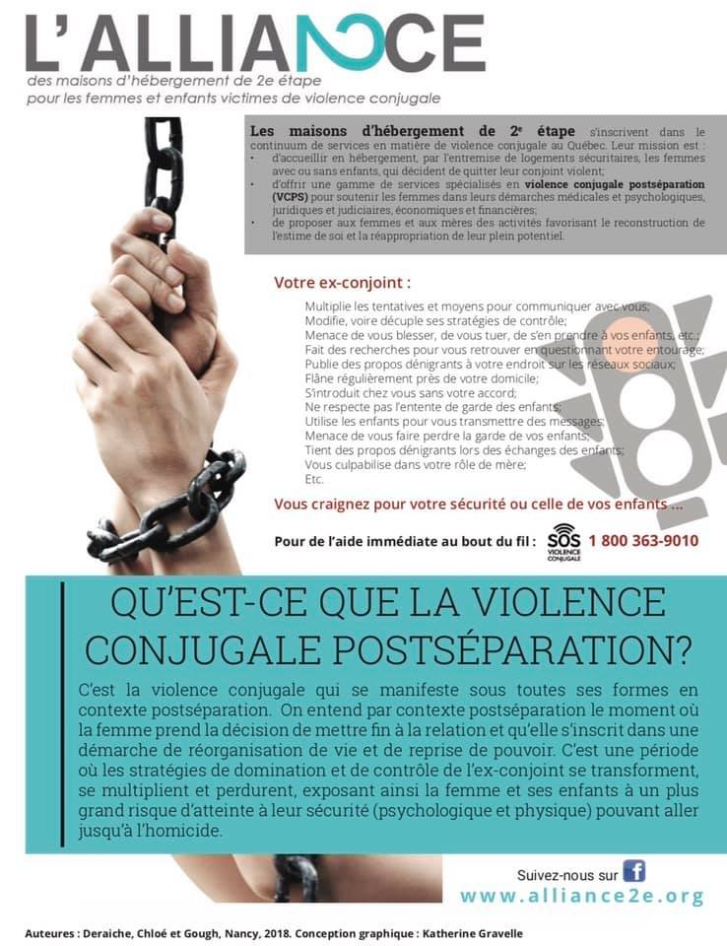

Slide 15
Comment les maisons de 2e étape répondent-ELLES aux besoins des femmes violentées en contexte postconjugal ?
Les besoins de sécurité et de confidentialité
En 2014, il y a eu au Québec onze victimes d'homicide conjugal (11 femmes) et 29 victimes de tentative de meurtre en contexte conjugal (24 femmes et 5 hommes). Ainsi, les femmes représentent respectivement 100 % et 83 % des victimes de ces crimes. (MSP)
L’homicide à l’endroit de la conjointe se commet le plus souvent dans la période entourant une rupture initiée par la conjointe ou lors d’une escalade de la violence au moment de mettre fin à la relation. (INSPQ)
9 % des femmes qui retournent auprès d’un conjoint violent le font parce qu’elles n’ont pas d’autre option (Statistique Canada).
La sécurité personnelle est la première raison poussant les femmes à emménager dans une maison de 2e étape.
Même après avoir quitté un conjoint violent, beaucoup de femmes subissent de nouvelles violences de la part de l’ex-conjoint et affirment vivre de la VCPS.

Slide 16
Répondre aux besoins, suite…
Les besoins de soutien
Les femmes ont besoin de soutien pour apprivoiser leur nouveau rôle de cheffes de famille.
Une grande majorité de femmes manifestent : la peur, le manque de confiance, la faible estime de soi, des symptômes dépressifs et de la culpabilité.
Ces femmes ont besoin de se reconstruire, de retrouver confiance en elles, de briser leur isolement et de créer des liens avec des femmes ayant vécu des situations semblables.
« Les femmes qui ont eu recours aux maisons d’hébergement de transition ont beaucoup de chances de signaler une évolution positive de leur sentiment de sécurité personnelle, de leur participation sociale ainsi que des effets positifs sur leurs enfants. En général, les femmes (…) sont très satisfaites des lieux et de la façon dont on répond à leurs besoins » (SCHL).
Les femmes ont l’occasion de trouver un emploi, de suivre des cours, d’améliorer leur situation financière, de régler les questions juridiques liées à la séparation ou à la garde des enfants, etc.

Slide 17
Ce n’est pas un HLM !
Les maisons de 2e étape ne sont donc pas des logements en attendant un HLM ou une autre forme de logement social.
Les maisons de 2e étape s’inscrivent sur un continuum de services d’aide en violence conjugale. Les 2e étape viennent compléter le travail fait en 1er étape et elles offre aux femmes un temps pour se poser, pour se retrouver et, en toute sécurité, décider vers où elles veulent aller.
8 % des femmes séjournant en MH1 ont besoin de poursuivre en MH2
Être hébergée en 2e étape, c’est un choix qu’une femme peut faire... selon ses besoins.
Elle devra s’investir dans son plan d’intervention et dans les démarches de réorganisation de vie.

Slide 18
Pourquoi choisir une maison de 2e étape?
Parce que la sécurité permet aux femmes…
- de vivre dans un environnement sécurisant;
- de réduire leur niveau d’anxiété relié à la dangerosité;
- de réduire le risque d’homicide conjugale lié à la VCPS.
Parce que les services d’intervention spécialisés en VCPS permettent aux femmes
- d’améliorer leur qualité de vie;
- de diminuer l’incidence de la VCPS dans leur vie et dans celle de leurs enfants;
- de faire reconnaitre et faire valoir leurs droits.
Parce que le logement temporaire permet aux femmes…
- de s’arrêter afin de reprendre leur souffle;
- de quitter la survie et d’explorer leur nouvelle vie;
- de faciliter la réponse à leurs besoins de base.
« En 1re étape, on vit une crise, nos réactions n’ont aucun sens, on change d’idées à toutes les heures. En 2e étape, on a une pause pour assumer nos décisions et mettre en place ce qu’il faut pour le quotidien. Il ne faut pas oublier qu’on prend beaucoup de temps à trouver les mots, à identifier ce qu’on a vécu, ce qu’on vit. »
A. Hébergée en 2e étape en 2019

Slide 19
Un continuum de services !
SERVICES EXTERNES:
Pour les femmes qui ne sont pas hébergées, mais qui veulent faire le point sur leur situation et peut-être préparer un éventuel départ.
SERVICES EN MH1:
Des services d’intervention individuelle et collective, spécialisés en violence conjugale;
Des services spécialisés auprès des enfants exposés à la violence conjugale;
Des services d’écoute et de soutien;
Des services de références vers les ressources appropriées;
Le gîte et le couvert en 1re étape;
SERVICES EN MH2:
Une suite des services reçus en 1re étape;
Des services spécialisés en violence conjugale postséparation;
Un logement transitoire, sécuritaire et confidentiel.
SUIVIS POST-HÉBERGEMENT:
Après le séjour, suivis et accompagnement pour finaliser des démarches.

Slide 20
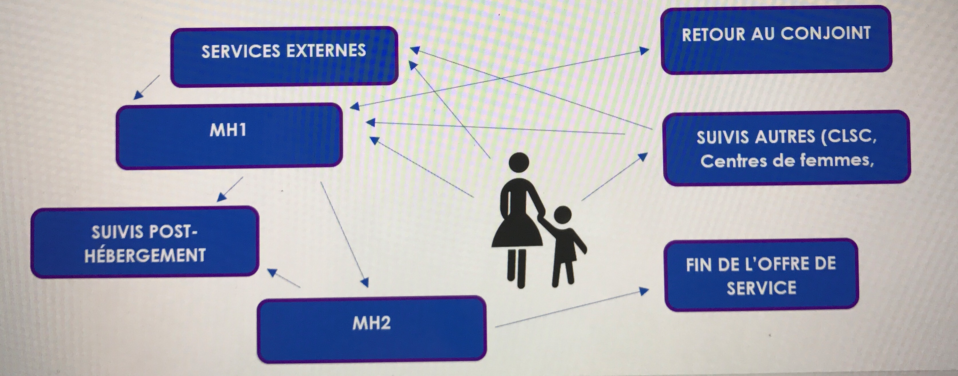
Trajectoires possibles de demandes d’aide des femmes et des enfants victimes de violence conjugale

Slide 21
Le retour vers une vie autonome
Les MH2 s’engagent à offrir: | Les femmes s’engagent à:
Un logement sécuritaire. | Respecter les règles de confidentialité et trouver des moyens pour assurer leur sécurité (par exemple mettre en action les scénarios de sécurité).
Un logement abordable. | Payer leur loyer, à entretenir le logement, s’appropier leur espace de vie.
Un soutien spécialisé en VCPS et cadré (heures limitées). | Mettre en pratique les moyens pour répondre à leurs besoins comme si elles étaient en logement régulier.
Un cadre de vie (règlements), mais sans prise en charge. | Respecter le cadre afin d’assurer la sécurité de toutes et ne pas mettre en péril leur séjour.
Leur expertise, leurs outils, leurs connaissances. | Poursuivre la démarche de reprise de pouvoir sur leur vie.
Un soutien pour consolider les outils acquis et lui en donner d’autres selon les besoins identifiés. | Expérimenter les outils acquis, tenter de se les approprier et en trouver d’autres qui sont propres à elle.

Slide 22
Approche d’intervention:
L’intervention féministe est préconisée chez les membres de l’Alliance. Cette approche favorise la confiance, l’autonomie, le respect et les rapports égalitaires. Elle tient compte des besoins de la femme dans toute sa globalité, s’adapte à ses choix, mise sur le potentiel et le pouvoir qu’a la femme sur sa vie. Elle permet de reconstruire l’estime des femmes et contribue à briser leur isolement. De plus, l’intervention féministe vise le changement social, l’égalité et la suppression de l’oppression sous toutes ses formes.

Slide 23
Portrait de la clientèle EN MH2
8% des femmes qui sortent des refuges d’urgence
203 femmes et 258 enfants en 2018
Scolarité et revenu
Statut migratoire
72% des femmes hébergées avec leurs enfants
59% enfants moins de 6 ans
52% enfants hébergés ont un dossier DPJ
Taux de refus 37% en région, 65% à Montréal
Durée moyenne de séjour 8,3 mois

Slide 24
Merci !
QUESTIONS ?
ksenia.burobina@umontreal.ca
direction@maisonfloratristan.com
alliance2e@hotmail.com
Ksenia Burobina, 2019.06

Slide 25
QueLQUES RÉFÉRENCES Documents et rapports gouvernementaux mémoires
Documents et rapports gouvernementaux
Gouvernement du Québec. 1995. Politique d'intervention en matière de violence conjugale. Prévenir, dépister, contrer. Québec : Gouvernement du Québec, en ligne à <http://publications.msss.gouv.qc.ca/msss/fichiers/2000/00-807/95-842.pdf>
Gouvernement du Québec. 2018. Plan d’action gouvernemental 2018-2023 en matière de violence conjugale. Contre la violence conjugale, Agissons. Direction des communications du ministère de l’Emploi et de la Solidarité sociale, Direction des communications du ministère de la Justice, Québec, en ligne à <http://www.scf.gouv.qc.ca/fileadmin/publications/Violence/30254_Plan_violence_FINAL.PDF>
Lindsay, M. 2014. Actes de violence perpétrés par des ex-conjoints au Canada. Ottawa : Division de la recherche et de la statistique, Ministère de la Justice, en ligne à <https://www.justice.gc.ca/fra/pr-rp/jp-cj/vf-fv/rr14_03/rr14_03.pdf>
Avis et mémoires
Regroupement des maisons pour femmes victimes de violence conjugale, 2019. Droit de la famille : mettre l’intérêt de l’enfant au cœur de la réforme. Mémoire préliminaire présenté dans le cadre des consultations sur la future réforme du droit de la famille, en ligne à <http://maisons-femmes.qc.ca/wp-content/uploads/2019/05/memoire-Droit-de-la-famille-06-05-19-1-1.pdf>
Ksenia Burobina, 2019.06

Slide 26
QueLQUES RÉFÉRENCES Littérature scientifique Sur la violence conjugale post-séparation
Sur la violence conjugale post-séparation:
Dekeseredy, W. S., M. Dragiewicz et M. D. Schwartz. 2018. Abusive endings : separation and divorce violence against women, Oakland, California, University of California Press
Elizabeth, V. 2017. « Custody Stalking: A Mechanism of Coercively Controlling Mothers Following Separation », Feminist Legal Studies 25 (2), p.185-201.
Humphreys, C. et R. K. Thiara. 2003. « Neither justice nor protection: Women’s experiences of post-separation violence », Journal of Social Welfare Law, vol. 25, p. 195-214
Miller, S. L., et N. L. Smolter. 2011. « “Paper Abuse”: When All Else Fails, Batterers Use Procedural Stalking », Violence Against Women 17 (5), p. 637-650
Rinfret-Raynor, M., M. Dubé, C.Drouin, N. Maillé et E. Harper. 2008. « La violence conjugale postséparation en contexte d'exercice des droits d'accès aux enfants », dans S. Arcand, D. Damant, E. Harper & S. Gravel (dir.), Violences faites aux femmes, Collection Problèmes sociaux et interventions sociales, p. 185-206.
Romito, P. 2011. « Les violences conjugales post-séparation et le devenir des femmes et des enfants », La revue internationale de l'éducation familiale, vol. 29, no 1, p. 87-105
Stark, Evan. 2007. Coercive control : the entrapment of women in personal life. New York: Oxford University Press
Thiara, R.K. 2013. « It’s all about stopping you from getting on with your life: postseparation violence in the lives of Asian and African-Caribbean Women. », dans Y. Rehman, L. Kelly and H. Siddiqui, Moving in the Shadows: Violence in the Lives of Minority Women and Children, Farnham: Ashgate

Slide 27
QueLQUES RÉFÉRENCES Littérature scientifique Sur la parentalité et les stéréotypes de genre
Sur la parentalité et les stéréotypes de genre :
Bastard, B. 2006. « Une nouvelle police de la parentalité ? », Enfances, Familles, Générations, no 5, p. 1-9
Bernheim, E. et C. Lebeke. 2014. « De la mère « normale ». Normes, expertise et justice en protection de la jeunesse », Enfances familles générations, 20, p. 109-127.
Biland, E. et G. Schütz. 2014. « Tels pères, telles mères ? La production des déviances parentales par la justice familiale québécoise », Genèses, 97, p.26-46
Cardi, C. 2007. « La “mauvaise mère” : figure féminine du danger », Mouvements, vol. 49, no 1, p. 27-37
Damant, D., M.-È. Chartré et S. Lapierre. 2012. « L’institution de la maternité » dans D. Damant et S. Lapierre (dir.), Regards critiques sur la maternité dans divers contextes sociaux, Québec, Presses de l’Université du Québec, p. 5-18
Le Collectif Onze. 2013. Au tribunal des couples. Enquête sur des affaires familiales. Odile Jacob, Paris
Ksenia Burobina, 2019.06

